Slide 1
파이썬 강습
20220126 제주대학교 해양기상학협동과정 정혜윤

Slide 2

1. 인공지능 개요

Slide 3
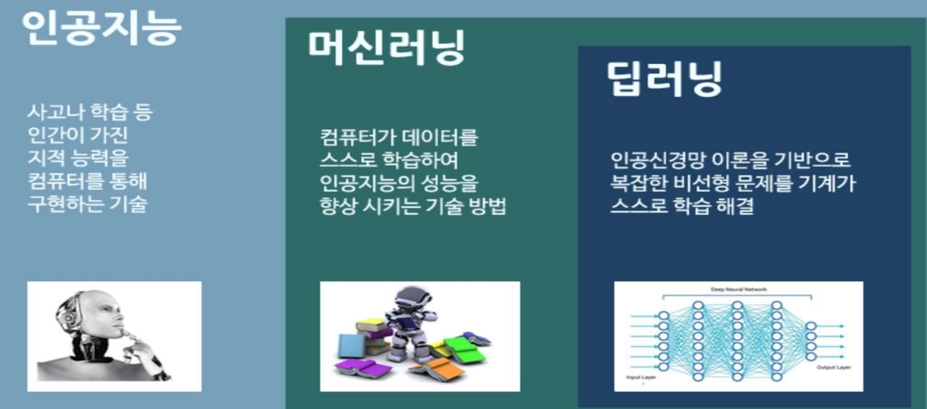
1. 인공지능 개요
출처 : http://www.iedu.or.kr/sub.asp?secmode=VIEW&maincode=702&sub_sequence=&sub_sub_sequence=&cate1=703&cate2=A30&cate3=A1&idx=172

Slide 4
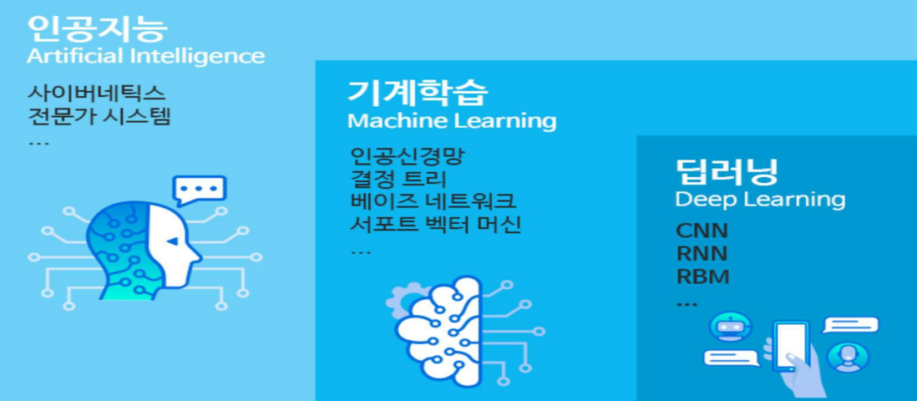
1.인공지능 개요
출처 : https://mirarmi.tistory.com/6

Slide 5
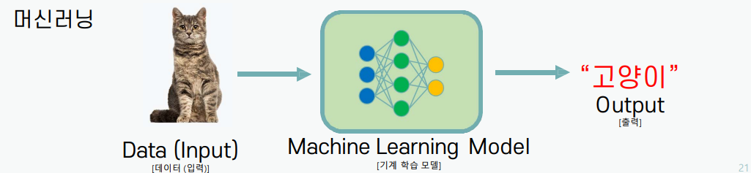
1. 인공지능 개요
데이터
컴퓨터
알고리즘
출력결과
(output)

Slide 6
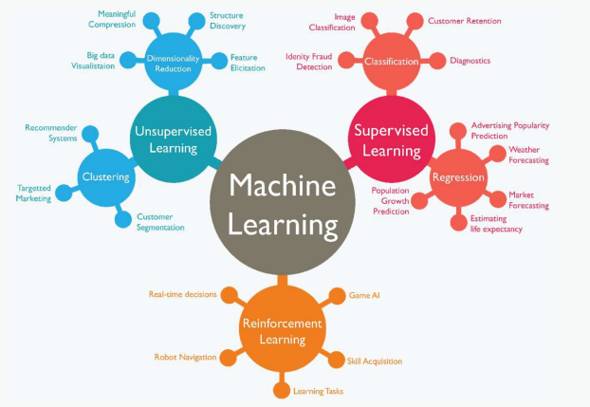
1. 인공지능 개요
기계학습의 3가지 타입
Supervised Learning
Classification
- Regression
etc.
Unsupervised Learning
Clustering
Anomaly Detection
etc.
Reinforcement Learning
출처 : https://github.com/BD-SEARCH/MLtutorial/wiki/Machine-Learning

Slide 7
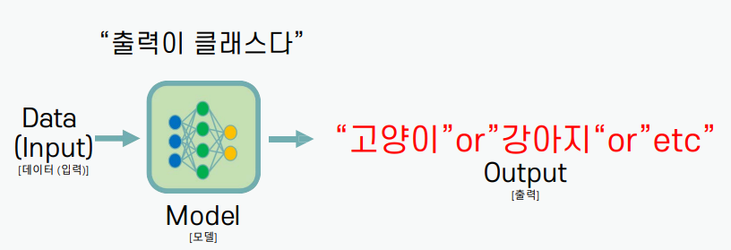
1. 인공지능 개요
Classification(분류) : 입력에 따라 class를 출력 (정답이 class)

Slide 8
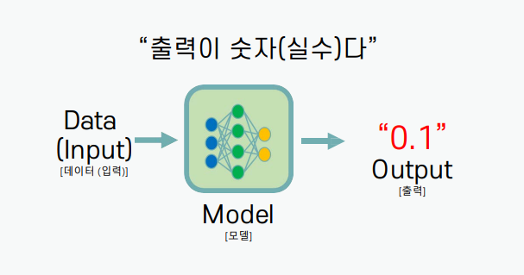
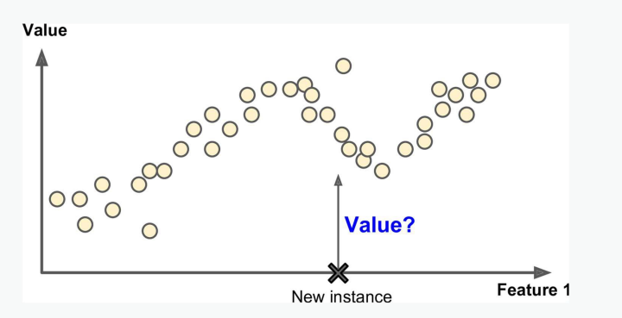
1. 인공지능 개요
Regression(회귀) : 입력에 따라 실수를 출력(정답이 실수)
데이터를 가장 잘 표현할 수 있는 선을 찾는 것이 목적!

Slide 9
2. 머신러닝 시작하기
분석준비
모델 평가 및 결정
Data Set 분할
데이터
전처리
모델
적용
Hyper Parameter
탐색 및 결정
데이터를 랜덤으로 학습/검증/테스트 셋(Train/ Validation / Test)으로 분할
데이터 정규화
범주자료 one- hot-encoding
결측치 처리
과제 해결에 적합한 머신러닝 알고리즘 적용
평가지표를 통한
모델 평가
다양한 하이퍼 파라미터 적용
최적의 하이퍼 파라미터 및 모델 결정

Slide 10
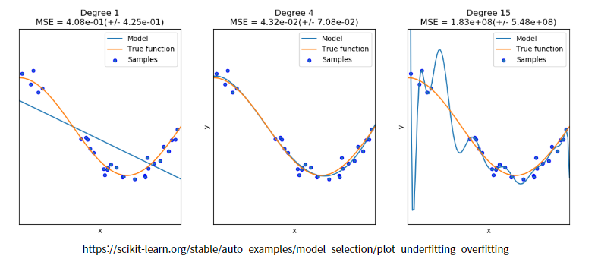
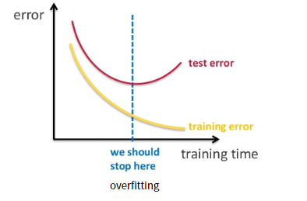
2. 머신러닝 시작하기
Data Set 분할
데이터를 랜덤으로 학습/검증/테스트 셋(Train/ Validation / Test)으로 분할
Train set
모델을 학습하기 위한 dataset
모델을 학습하는데에는 유일하게 Train dataset만 이용
Validation set
학습이 이미 완료된 모델을 검증하기 위한 dataset
학습을 시키진 않지만 학습에 관여
Test set
학습과 검증이 완료된 모델의 성능을 평가하기 위한 dataset

Slide 11
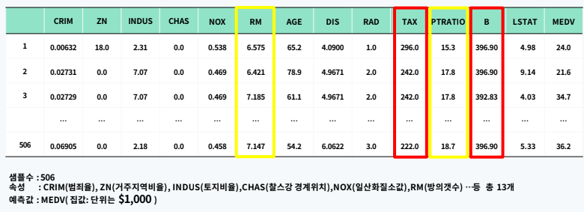
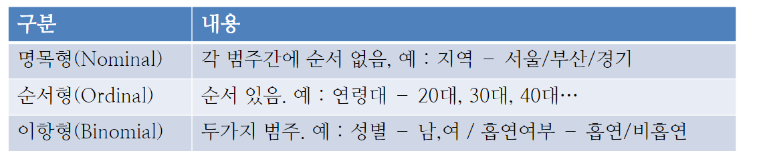
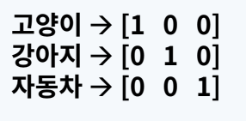
2. 머신러닝 시작하기
Boston Housing Price (보스턴 주택 가격 데이터)
Data 전처리
데이터 정규화
모든 데이터 포인트가 동일한 정도의
스케일(중요도)로 반영되도록 해주는 게 정규화의 목표
범주자료 one- hot-encoding
변수유형
-숫자형(연속형, 이산형)
-범주형
결측치 처리
결측치의 제거
결측치를 다른 값으로 대체
TAX : 10,000달러 당 재산세율
PIRATIO :자치시별 학생/교사 비율
B : 1000(Bk-0.63)^2, 여기서 Bk는 자치시별 흑인의 비율을 말함.

Slide 12
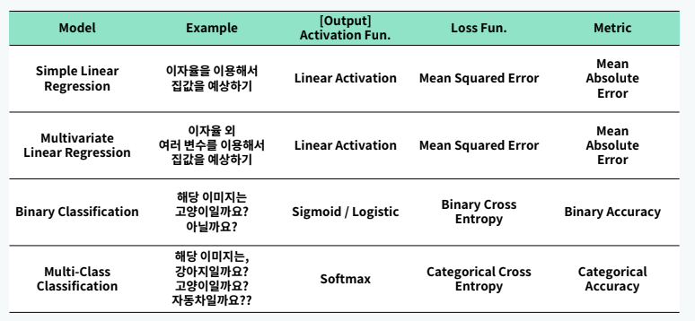
2. 머신러닝 시작하기
모델적용
과제 해결에 적합한 머신러닝 알고리즘 적용
평가지표를 통한 모델 평가

Slide 13
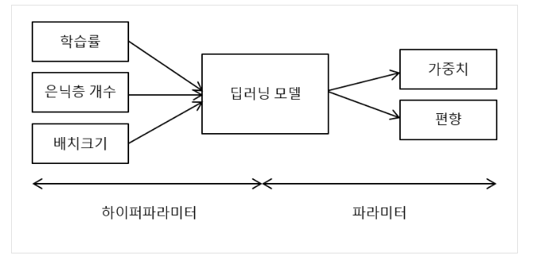
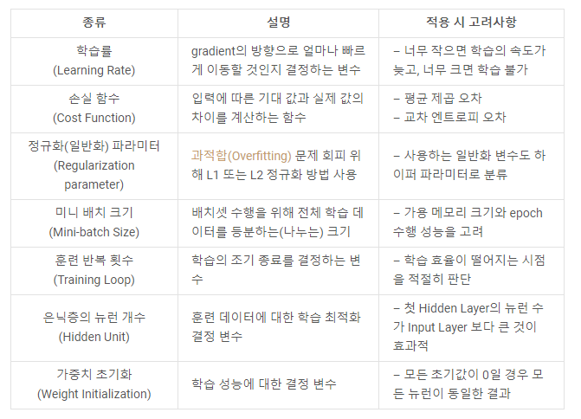
2. 머신러닝 시작하기
Hyper Parameter 탐색 및 결정
다양한 하이퍼 파라미터 적용
최적의 하이퍼 파라미터 및 모델 결정
출처:http://blog.skby.net-hyperparameter/

Slide 14
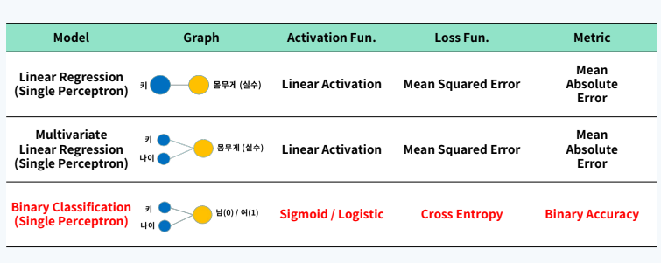
2. 머신러닝 시작하기

